Slide 1
Scrum
Desenvolvimento Ágil

Slide 2

História:
Primeira citação em 1986
Primeira Implementação em 1993
Voltado Inicialmente para produção de automóveis
Nomenclatura oriunda do rugby

Slide 3
Características:
Desenvolvimento Ágil, Iterativo e Incremental
Processo natural de resolução de problemas
Foco no controle e planejamento dos recursos empírico
Considera que todo requisito pode mudar a qualquer momento
Facilmente modificável
Se baseia em valores e princípios
Práticas operacionais e de gestão por conta de cada projeto
Não há órgão regulador global

Slide 4
Características:
Proximidade com o cliente – Feedback é fundamental
Entregas constantes
Transparência no desenvolvimento
Reuniões, reuniões e reuniões
Hora extra só em último caso
Quem encontra um problema não é penalizado por isso

Slide 5
Sprint:
Unidade básica de tempo
Tendência de duração: de uma semana a um mês
Reuniões de previsão e análise antes e depois
Requisitos ficam congelados
Resultado: Produto com certo potencial para apresentação/entrega

Slide 6
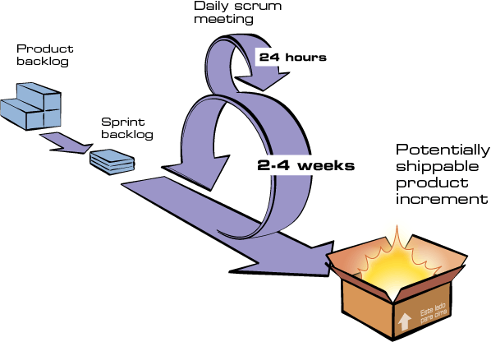
Sprint:

Slide 7
Papéis:
Scrum Master
Facilitador do Processo
Manter o time funcionando
Não precisa de formação técnica
Scrum Team
10 a 15 participantes
Autônomo
Alteração no perfil do profissional
Sincronização entre times (Team of Team Members)
Responsabilidade sobre a qualidade do produto

Slide 8
Papéis:
Product Owner
Define funcionalidades
Priorizar funcionalidades para inclusão nos Sprints
Aceitar/Rejeitar entrega
Interromper Sprint em caso de urgência
Visto como líder
Papéis auxiliares
Sem papel formal
Ajudam outros papéis

Slide 9
Artefatos:
Product Backlog
Lista de funcionalidades, requisitos e erros
Manter organizado: desafiador
Valor de negócio & complexidade associada
Planning Poker
Sprint Backlog
Desmembra histórias em tarefas menores
Constante acompanhamento
Evitar paralelismo

Slide 10
Artefatos:
Impediment Backlog
Lista de impedimentos
Scrum Master
Burndown Chart
Quadro com tarefas distribuidas/finalizadas
Por Sprint

Slide 11
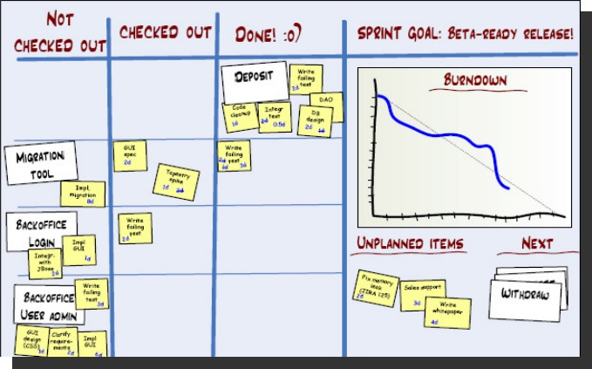
Artefatos:

Slide 12
Reuniões:
Horário?
Como?
Onde?
Poruqe?
Quais?
Retrospective
Review
Daily
Planning

Slide 13
Reunião Diária (Daily Scrum Meeting):
reunião de status
Características
Pontual
Todos são bem-vindos
Duração
Local
horário
Durante a reunião, cada membro responde a três perguntas:
O que você tem feito desde ontem?
O que você está planejando fazer hoje?

Slide 14
Reunião de Planejamento (Sprint Planning Meeting):
Quando
Preparo do Sprint Backlog
Identificar quais prazos são alcançáveis
Dividida em duas partes:
Parte 1 : Team Product Owner: diálogo para priorizar o Product Backlog.
Parte 2 : Team apenas: hash de um plano para a Sprint, resultando na Sprint Backlog.

Slide 15
Reunião de Revisão (Sprint Review):
Realizado no final da sprint
Rever o trabalho que foi concluído e não concluído.
Apresentar o trabalho realizado para os stakeholders (ou "a demo").
Um trabalho incompleto não pode ser demonstrado.

Slide 16
Reunião de Retrospectiva (Sprint Retrospective):
Todos os membros da equipe refletem sobre a sprint passada.
Faça melhorias contínuas de processos.
Duas questões principais são feitas na retrospectiva do sprint:
O que correu bem durante a corrida?
O que poderia ser melhorado na próxima sprint?

Slide 17
Scrum simplificado:
Que é?
Porque simplificado?
passos:
Agende uma demonstração do software com seu cliente em um mês a partir de agora;
Como equipe, tome um mês para deixar o software pronto para uma demo, com funcionalidades prontas, não simplesmente telas;
Na demonstração, obtenha feedback e use-o para guiar o seu próximo mês de trabalho de desenvolvimento.

Slide 18
Scrum Solo:
É uma versão adaptada para uso de programadores solo.
Beneficios mantidos:
Backlog de produto
Backlog de sprint
Sprint
Retrospectiva de sprint

Slide 19
Patrocinadores:
ADAPTWORKS
MASSIMUS
PETROBRAS
GOTO AGILE!
ALURA
KNOLEDGE21
OBJECTIVE
ONCAST
TALLER
JUSTDIGITAL
DIGITHO BRASIL

Slide 20
Patrocinadores:
RBS
GLOBO.COM
THOUGHTWORKS
AVENUE CODE
LAMDA3

Slide 21








Patrocinadores Platinun:

Slide 22

Patrocinadores Educacionais:

Slide 23
Empresas:
Empresas que utilizam o Scrum:
Abril Digital
Bluesoft
Borland/Microfocus
BRQ
BSA
Globo.com
Gol
Instituto Nokia de Tecnologia
Locaweb
Microsoft
Petrobras

Slide 24
Empresas:
Empresas que utilizam o Scrum:
Stefanini It Solutions
SulAmérica Seguros – Saúde / Autos
TRIP Linhas Aereas
UOL
Uptodate Consulting
Vertigo
Visie Padrões Web
Visual Systems
Vivo
WebGoal
Web Road Mídias & Sistemas

Slide 25
Perguntas:
Quais as vantagens de se fazer reunião no horário do almoço?
Que é Scrum simplificado?
Qual a importância do scrum master?
Que é scrum solo?
Os backlogs podem ser alterados?
Quando ocorre a Reunião de Revisão e Reunião de Retrospectiva?
Existe certificação Scrum?
Quais são os maiores eventos Scrum no Brasil?

